Slide 1



Slide 2
责任
家庭
亲情
孝顺
承担
理想
皱纹
影响
勤奋
一辈子
教育
疲倦
奋斗

Slide 3
父亲·您辛苦了~
我们眼中的父亲？
反对
什么都不懂
鼓励我们
厉害
伟大
严厉
骗子
超人

Slide 4
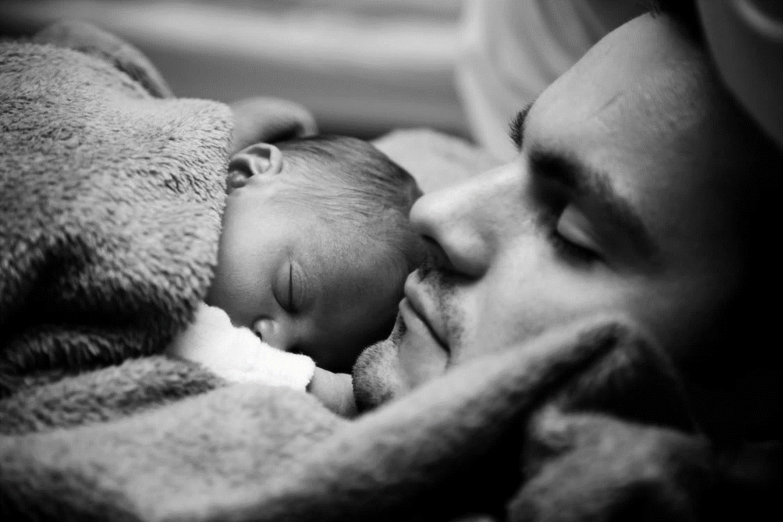
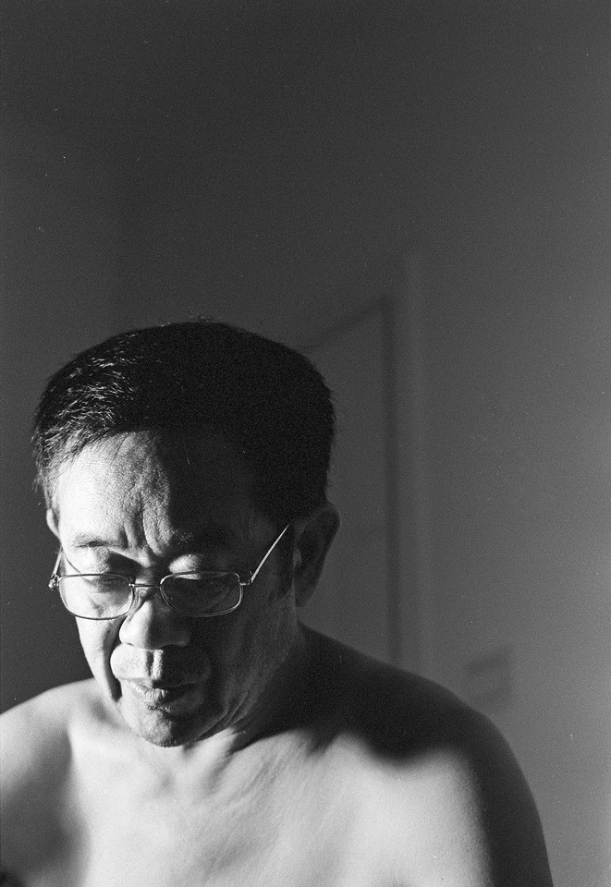
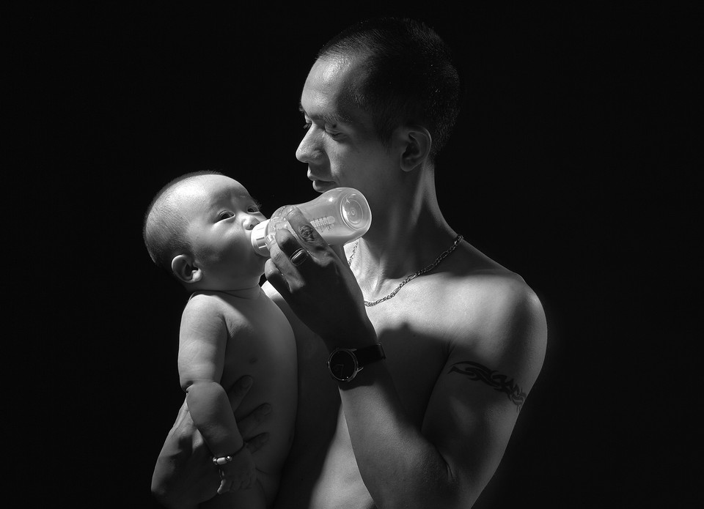

Slide 5

爸爸的教导像一盏灯,为我照亮前途;爸爸的关心像一把伞,为我掩蔽风雨.
父爱不如母爱那样体贴入微，随处可见，他个别是埋在心底，只有在要害时刻才露出出来；他的严格有时是恨铁不成钢，当你做出成就的时候他会怅然一笑......
父爱实在很简略。它像白酒，辛辣而热闹，让人醉在其中；它像咖啡，苦涩而醇香，容易让人为之振奋；它像茶，平庸而亲热，让人天然清爽；它像篝火，给人温暖去却令人生畏，轻易让人激奋本人。

Slide 6

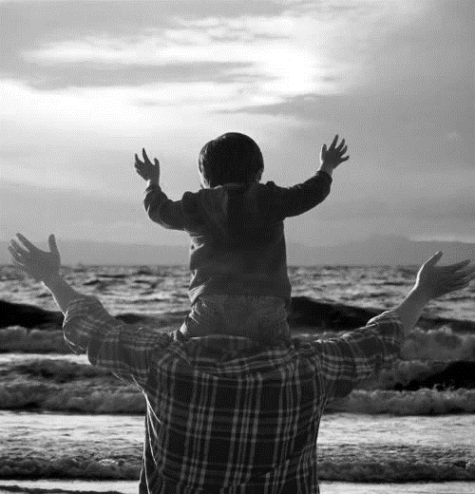
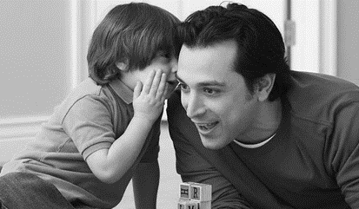
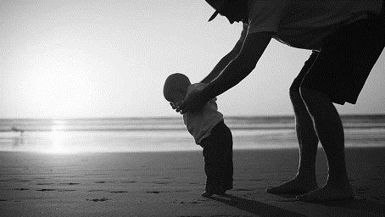

Slide 7
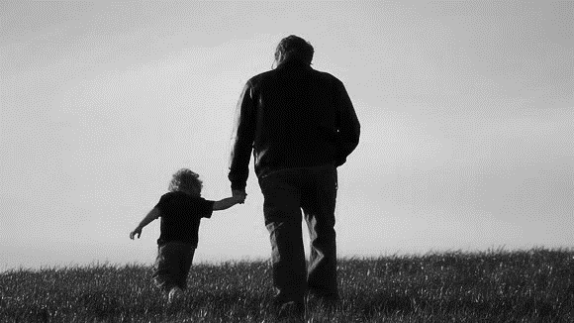
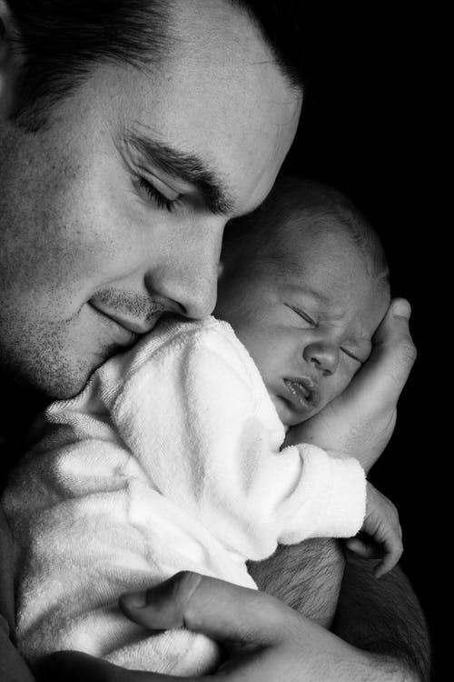
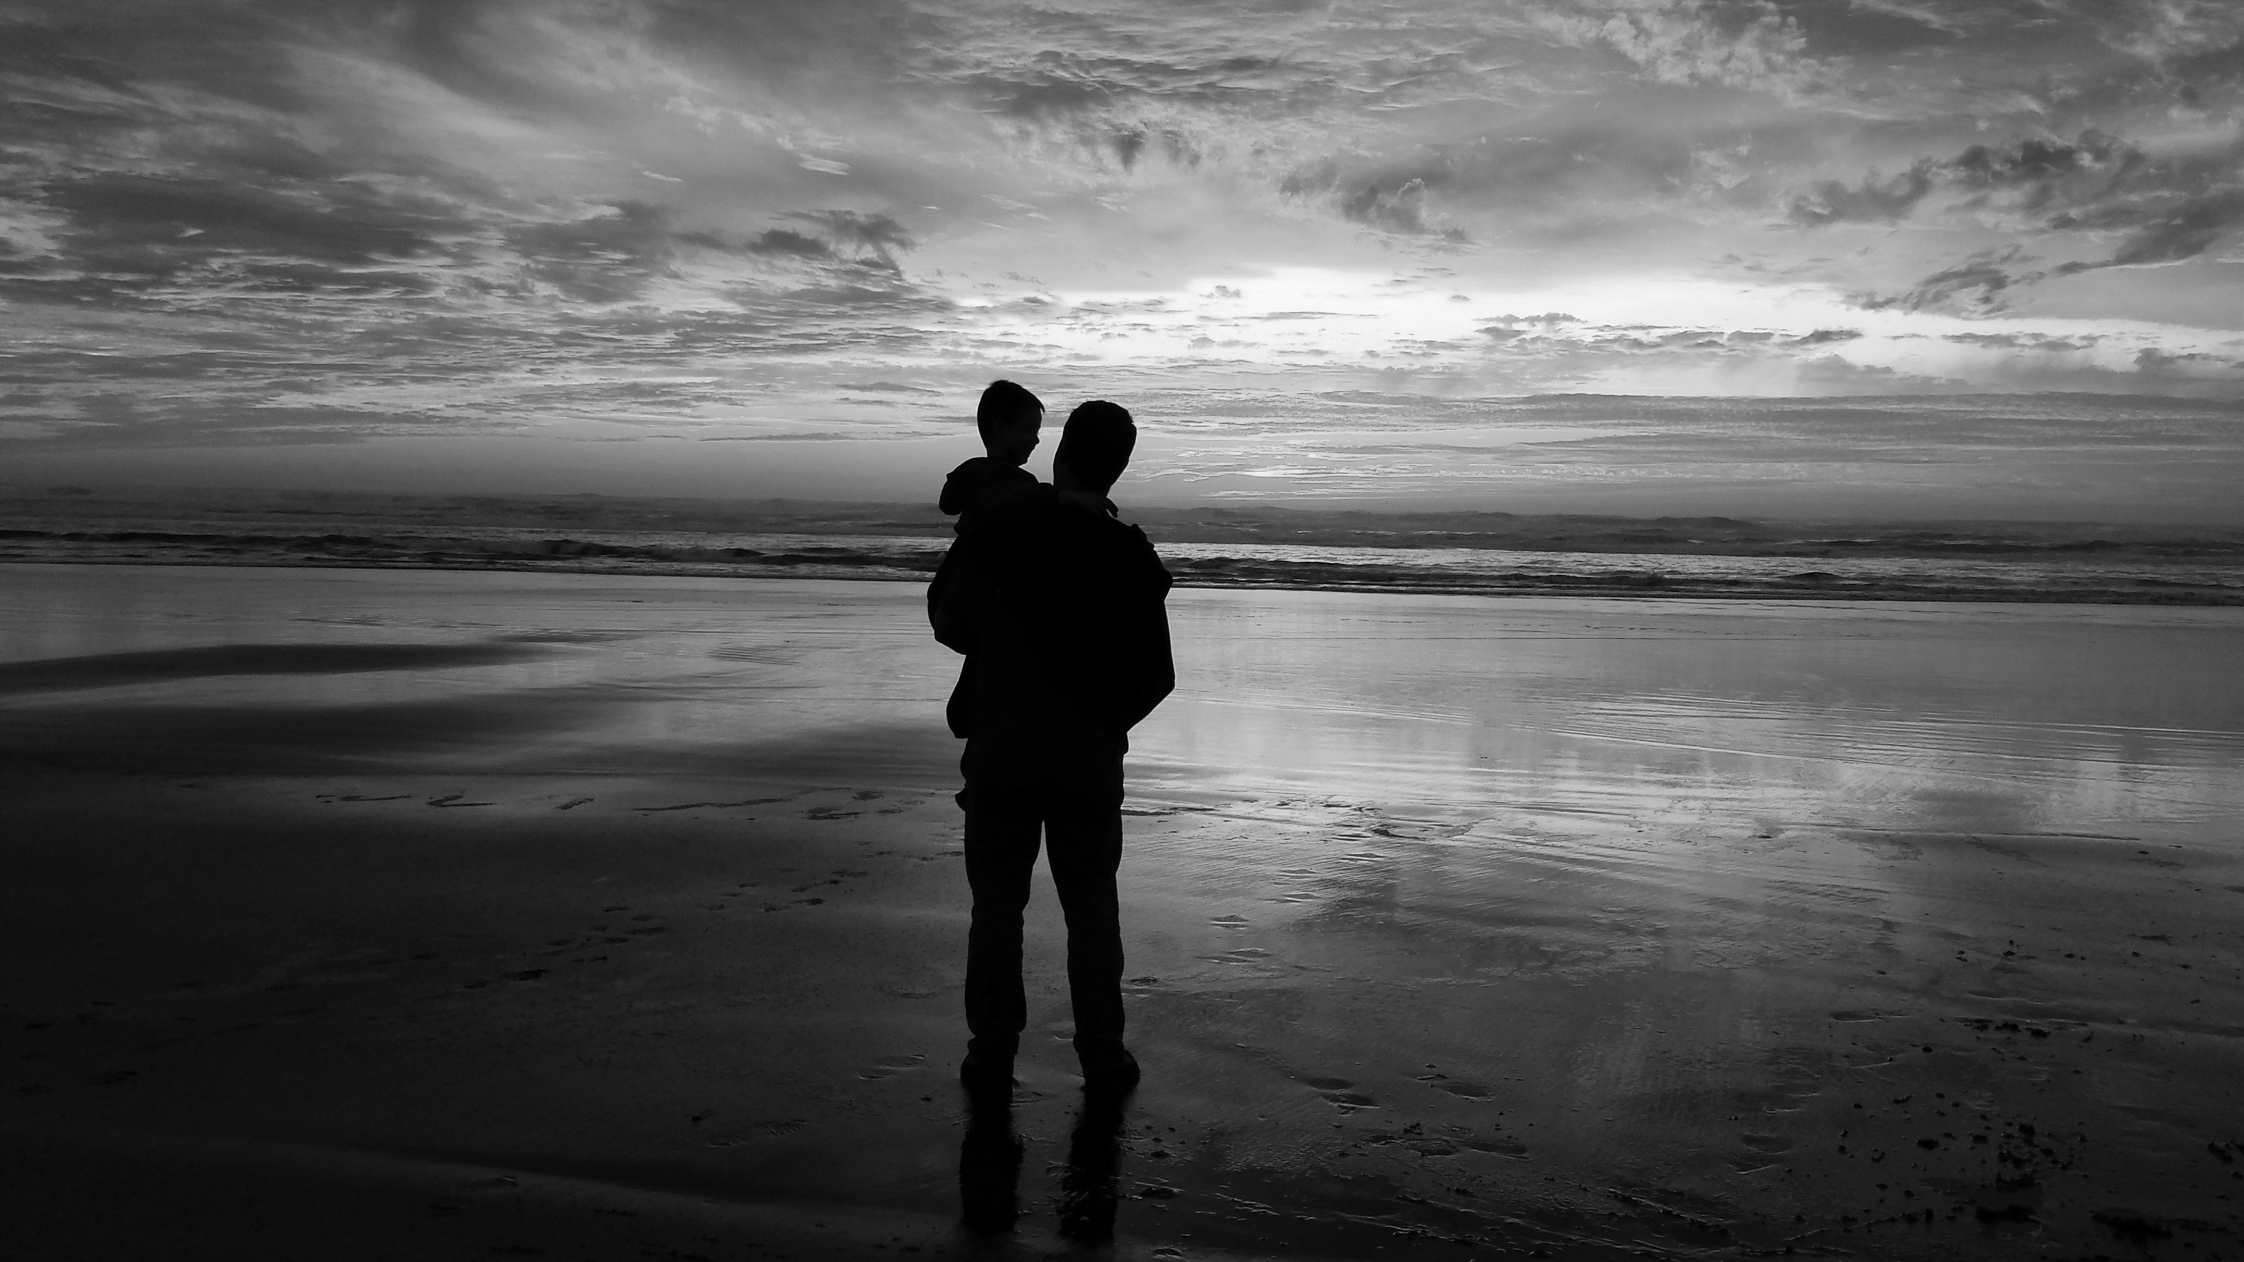
父爱如山，高大而巍峨，让我望而生怯不敢攀缘；父爱如天，粗旷而深远，让我仰而心怜不敢长啸；父爱如河，修长而源源，让我淌不敢涉足。父爱是深奥的、巨大的、纯粹而不可回报的，然而父爱又是苦涩的，难懂的、愁闷而不可企及的。

Slide 8
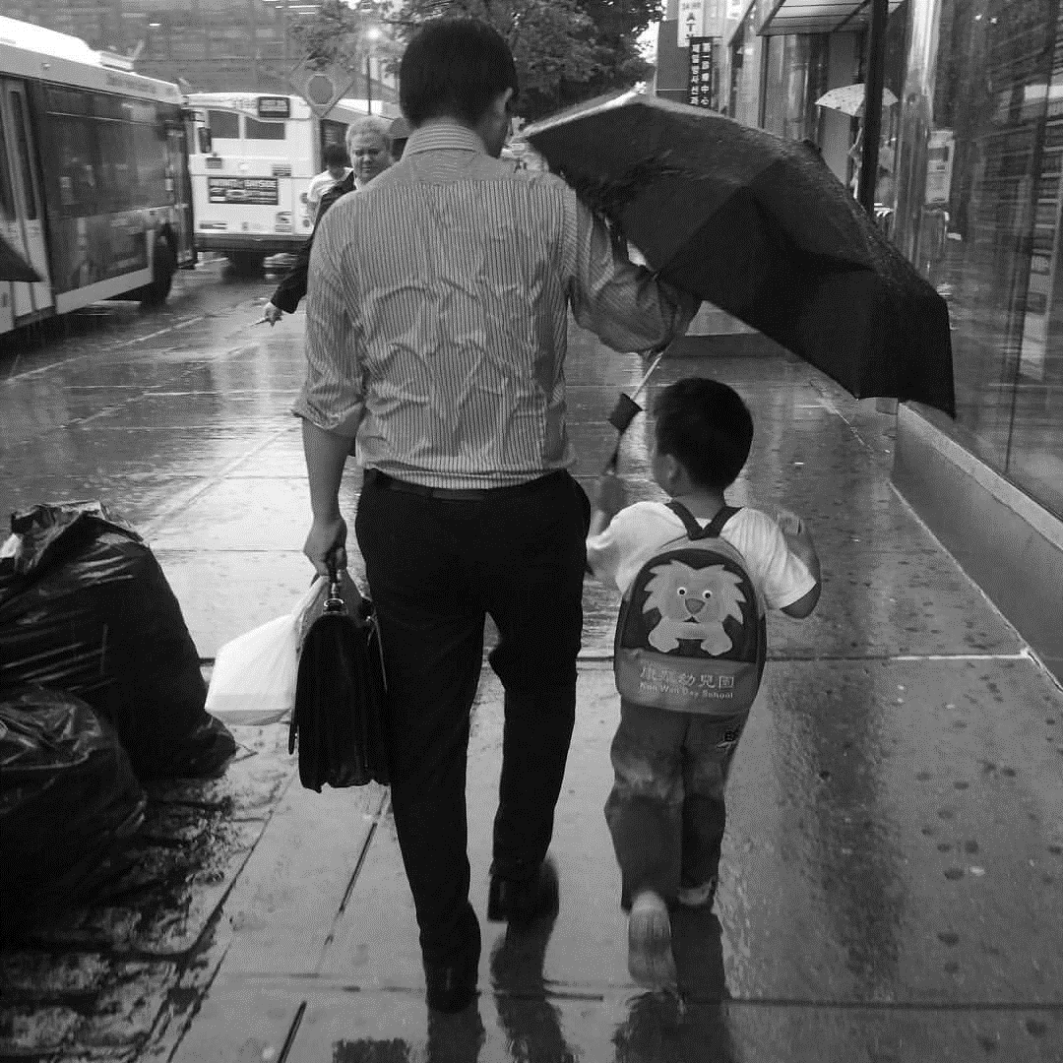
古老相传，母亲给了我血肉，使我成长，而父亲却给了我骨骼，使我站破。父亲给了我一种启发，给了我教训，给了我一种临时无奈懂得却收益毕生的爱。而这种爱是父亲终生的付出。
您是一棵大树,春天倚着您空想,夏天倚着您茂盛,秋天倚着你成熟,冬天倚着您寻思.
如斯一个人，与你结缘毕生，用厚实的臂膀撑起一片天地，护着一个家；他的羽翼庇护着你健康成长，由于他盼望你也有伟人的臂膀；他的苛责兴许让你怨气冲冠，可总在背地自责；他的森严之后却是那般温顺，这就是父亲。
一株茉莉也许不沁人肺腑的芬芳，但它永远会让你觉得清新，感到幽雅，父爱就是这样，如同茉莉一样悄悄地开放。无论你在何方，父亲那慈祥的眼睛定会随同你一生。
有一种爱，它是无言的，是严正的，在当时往往无法细诉，然而，它让你在过后的日子里越领会越有滋味，一生一世忘不了，它就是那广阔无边的父爱。

Slide 9
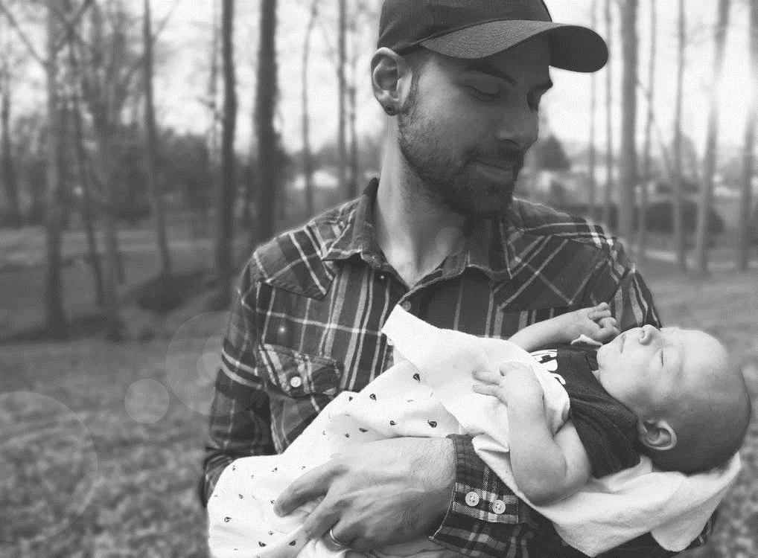
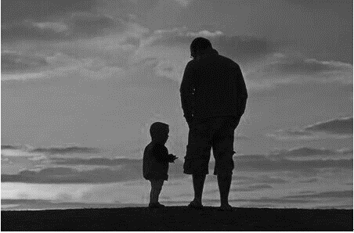
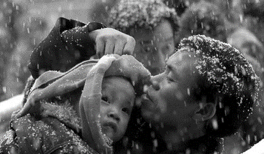

Slide 10
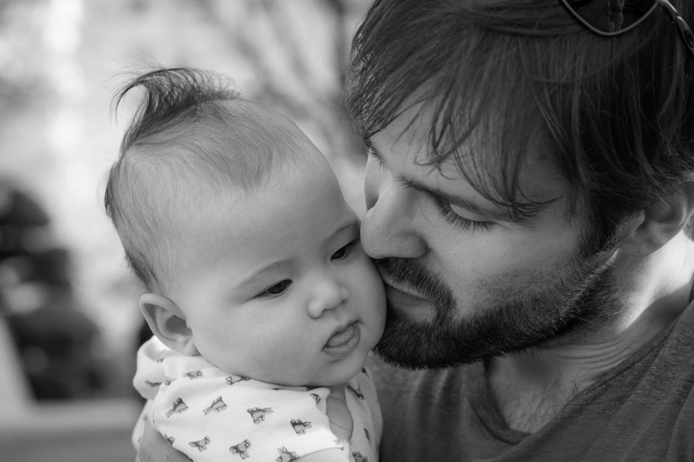
父爱是北斗，即使在伸手不见五指的夜里，也能让我辨明方向。
父爱是一缕阳光，让你的心灵即使在寒冷的冬天也能感到温暖如春;父爱是一泓清泉，让你的情感即使蒙上岁月的风尘依然纯洁明净。
父爱是一阵微风，父爱如山，高大而巍峨，让我望而生怯不敢攀登;父爱如天，粗旷而深远，让我仰而心怜不敢长啸;父爱如河，细长而源源，让我淌不敢涉足。父爱是深邃的、伟大的、纯洁而不可回报的，然而父爱又是苦涩的，难懂的、忧郁而不可企及的。
父爱是一把大伞，即使在风雨交加的路上，也不让一滴水珠落在我身上。

Slide 11
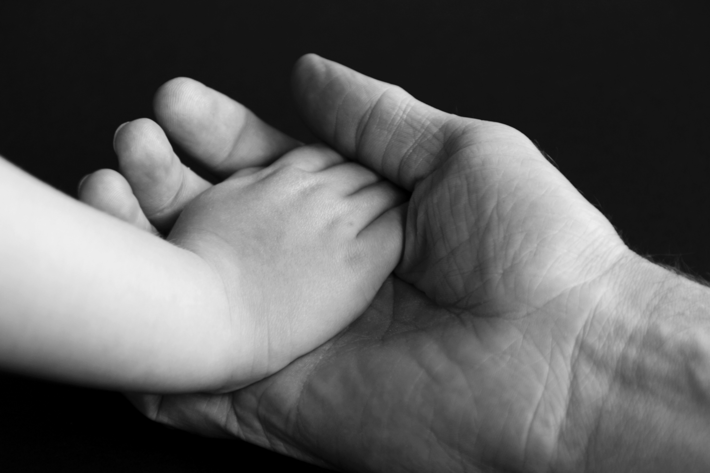
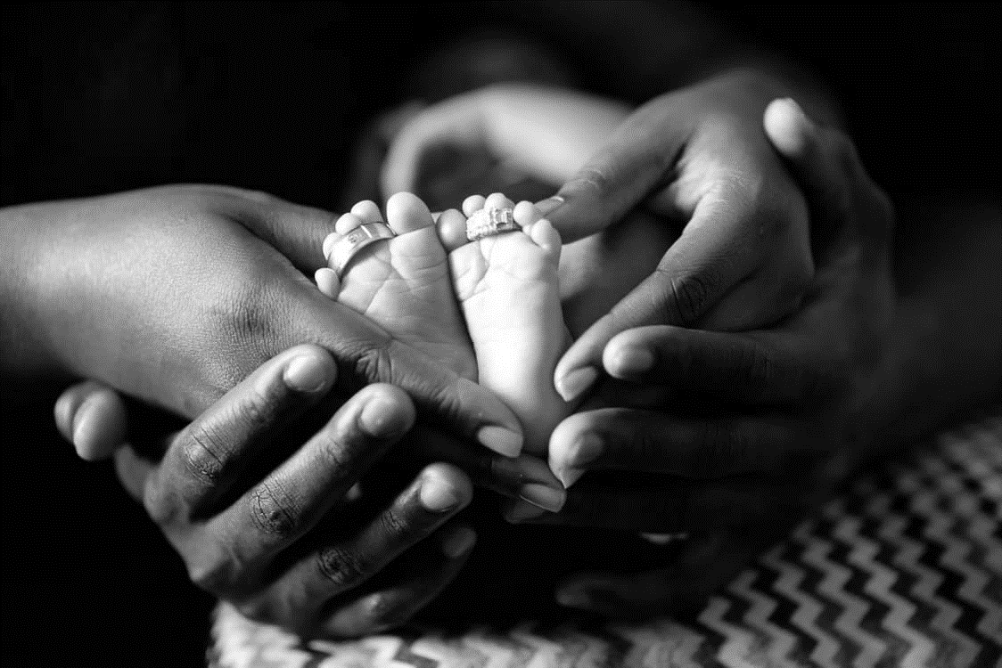
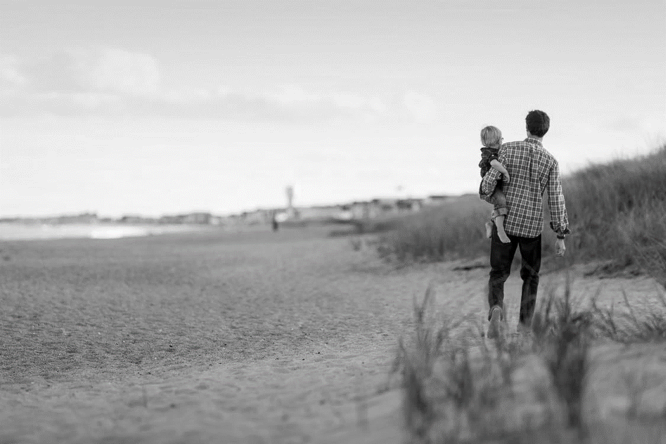
父爱，是深沉的。我想对父亲说一句发自肺腑的话，虽说这话已被世人说过了千遍万遍，但出于我心底里那份对父亲的深深敬仰之情，我想对父亲说:“我爱您!”

Slide 12

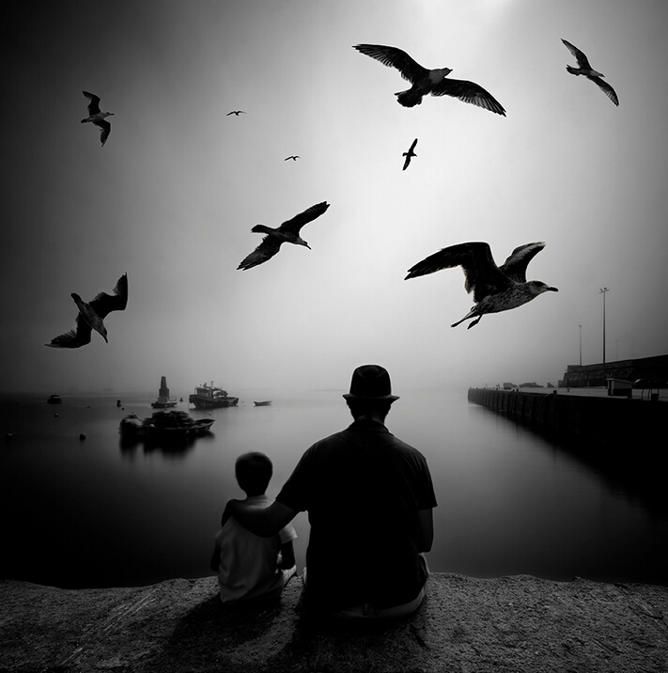
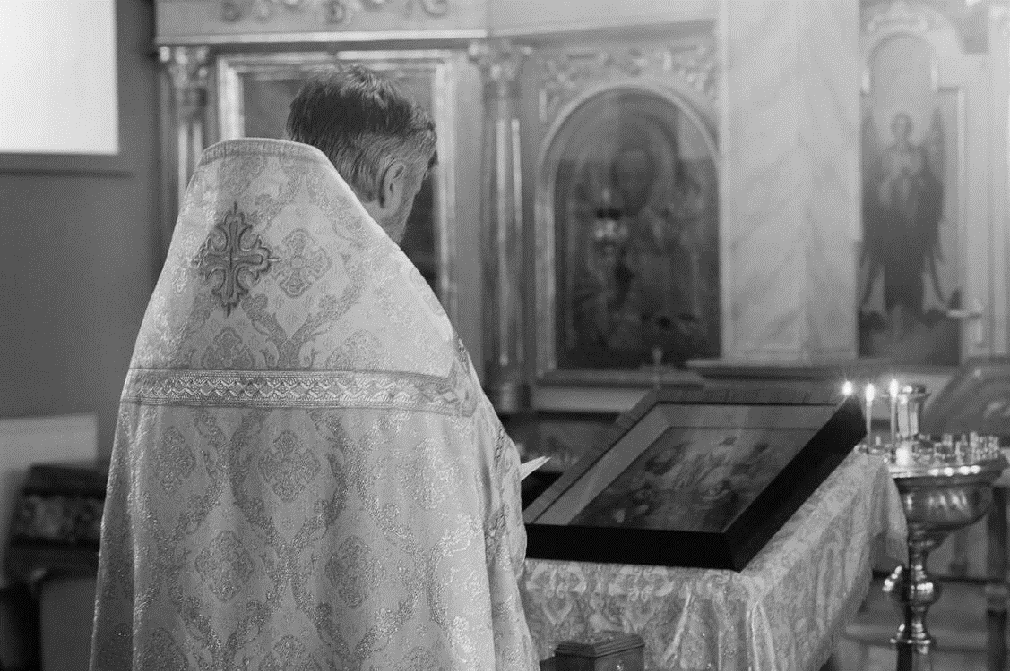

Slide 13
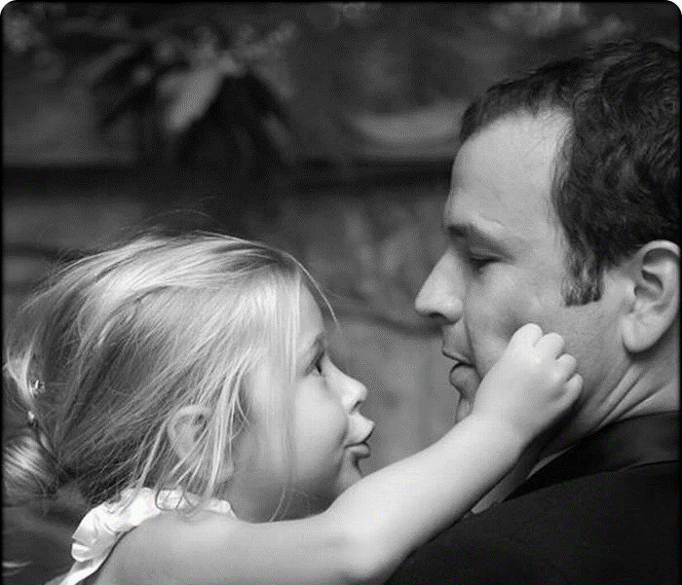
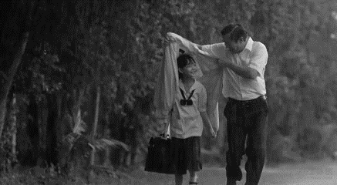
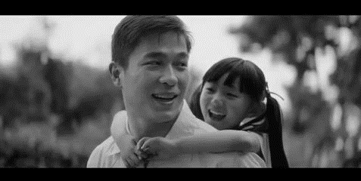
爸爸做得饭菜虽然简单，但我去觉得好吃，因为吃到了父爱的滋味是那么伟大，父爱如火，他为我照明道路;父爱如火，他为我指示道路;父爱如火，他为我送来温暖;父爱如火，他为我燃烧岁月。爸爸我要真诚地向您说声:“我爱你”，父亲，您为我付出的心血，如大海、天空永无止境。您还让我知道了:有一种爱必须说出来，那就是--父爱。

Slide 14
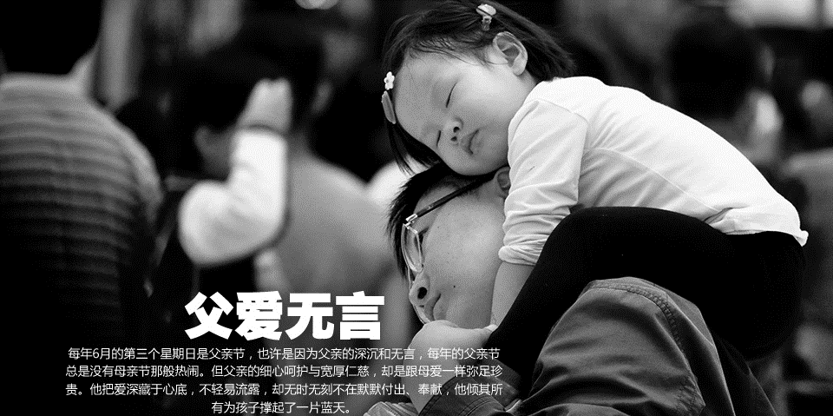

Slide 15
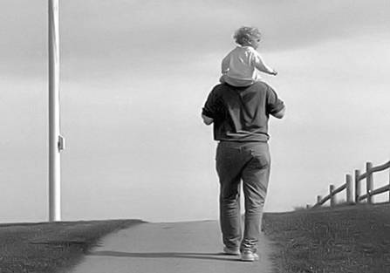

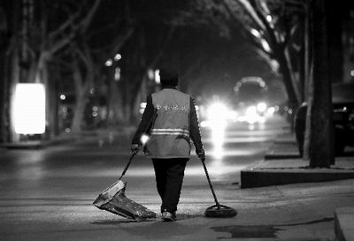

Slide 16
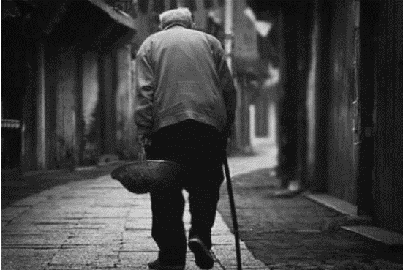
您的头发白了,是雪
您的身躯弯了,是弓
那雪花是岁月沧桑为您洒下的鲜花
那弓是时间老人为您储蓄的力量
您的双手钝了是播种机
您的眼睛花了是摄相头
那播种机是神农赐予您不断收获的硕果
那摄相头是上帝赐予您五彩缤纷的世界
当岁月的触角爬满您的额头
穿过你的白发,我在长大
当岁月的河流趟过您的血管
穿过您的全身,我在长大
在白雪纷飞时,是谁做最后一片红叶
在生命将尽时,是谁想把你留下来多看一眼

Slide 17
天边的草原啊
那是阿爸生活的地方
无数的牧区哟
那是阿爸养育我的地方
遥远的牧场啊
那是阿爸生活的地方
洁白的毡房哟
那是阿妈生我的地方
碍…我的故乡
我辛勤的阿爸
为了儿女奋斗一生
你是我们心中的太阳
碍…我的故乡
我思想的阿妈
为了一家奔波一生
你是我们心中的月亮

Slide 18

有一种爱，它是无言的，是严正的，在当时往往无法细诉，然而，它让你在过后的日子里越领会越有滋味，一生一世忘不了，它就是那广阔无边的父爱。
纵使是图画高手，也难以勾画出父亲您那坚挺的脊梁：即使是文学泰斗，也难以描绘尽父亲您那不屈的精力；即使是海纳百川，也难以包罗尽父亲您对儿女的关爱! .

Slide 19

父爱如山，长期以来，我们总是习惯强调母爱的力量，强调母爱最崇高，但事实上，父爱的力量同样伟大。就像一只鸟两只翅膀、一个人两条腿一样，母爱和父爱是缺一不可，无法替代的。父爱同母爱一样的无私，他不求回报；父爱是一种默默无闻，寓于无形之中的一种感情，只有用心的人才能体会。小的时候，父亲的一句严厉吆喝，我们就会觉得委屈不堪，跑到母亲面前哭泣，却没发现满满的父爱原来就蕴藏在深沉的吆喝声中。我们不懂，从来就不懂父爱的伟大，以为每一位父亲都是一个冷冰的个体。但爱，需要我们体味。

Slide 20
祝天下所有父亲
节日快乐！
您辛苦了~

